Slide 1
Проект по PyGame
Яндекс Лицей
Авторы: Арсений Баранов, Соколов Владимир

Slide 2
Идея проекта
По нашей задумке этот проект – это игра, созданная на подобие легендарной “Галага”, но с большим количеством собственных модернизаций и дополнений.
Мы видели множество современны адаптаций, но захотели сделать свою собственную, в собственном стиле и не похожую один в один, а что-то новое
Мы считаем, что проект полностью получился и мы реализовали всё, нами задуманное.

Slide 3
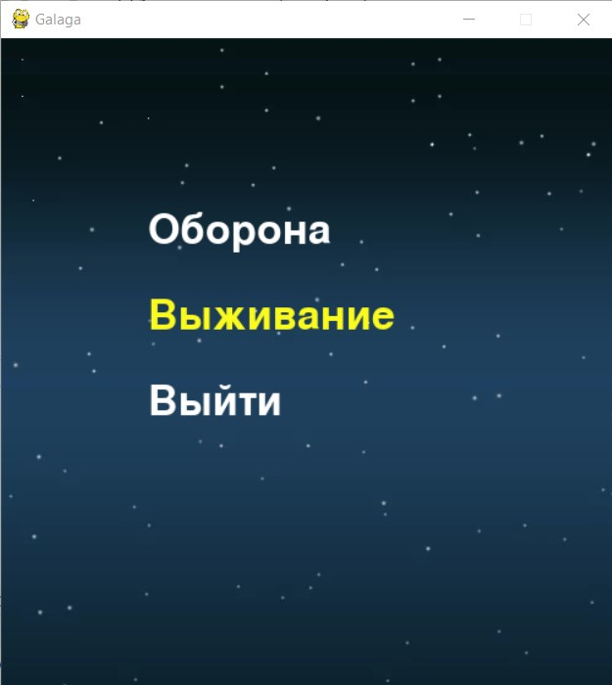
Вход в игру

Slide 4
Меню входа представляет собой выбор режимов.
Оно появляется сразу как только как игрок зашёл в игру.
Тут можно выбрать один из сценариев игры Оборона или Выживание.
Для начала лучше выбрать Оборону, так как в этом режиме предусмотрено постепенное повышение сложности.
Перед тем, как нажать на кнопку выбора игры убедитесь, что вы готовы: положите руку либо на мышь либо на стрелочки и пробел.

Slide 5
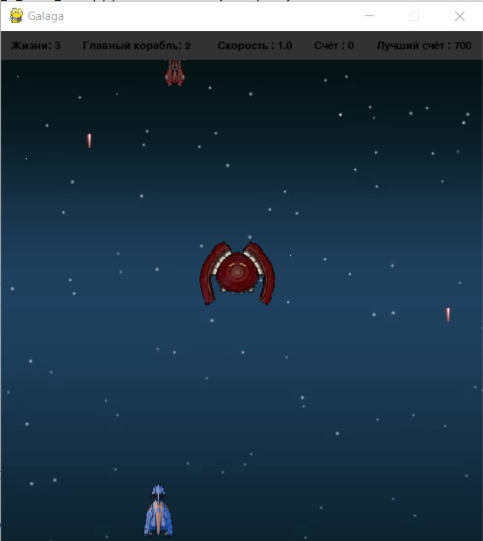
Оборона
Строка характеристик =============>
Союзная база ====================>
Корабль игрока ==================>

Slide 6
В этом режиме вы можете управлять своим кораблём, уворачиваясь от вражески снарядов и не давать врагам приблизиться к вашей базе. Если вражеский корабль коснётся вашей базы – вы проиграли, если у вас закончились жизни (прочность щитов) вы тоже проиграли. Изначально у вас 3 жизни(3 единицы прочности щитов). За каждого убитого вами врага вам дают по 100 очков, за каждого убитого зелёного врага вы получаете дополнительную жизнь (+1 к прочности щитов). Ваша задача побить рекорд -- продержать как можно дольше и уничтожить как можно больше врагов.

Slide 7
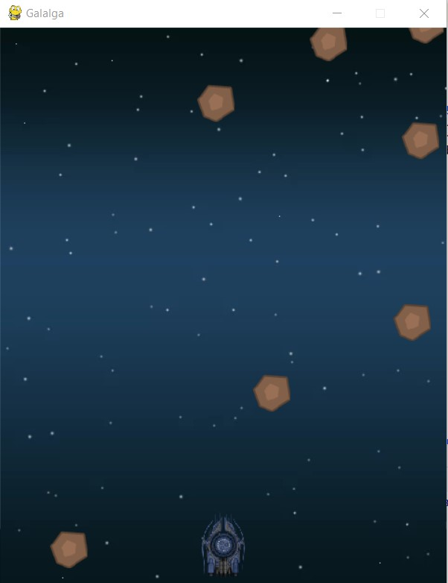
Выживание
<===========Астероид
<===========Астероид
↑
Корабль игрока ==================╝

Slide 8
В этом режиме вы можете управлять своим кораблём, уворачиваясь от астероидов. В этом режиме игра проходит в режиме ”Stealth” – у вас нет не оружия не щитов. У вас нет права на ошибку, так как любое столкновение с астероидом погубит ваш лёгкий корабль. Управление производится строго стрелочками на клавиатуре, так-как использование мыши сильно облегчает задачу и игра становится менее интересной.
Некоторые астероиды носятся как пули, а некоторые наоборот летят крайне медленно. Поэтому необходима крайняя концентрация на игре и просчёт возможных траекторий астероидов.
Тут нет системы подсчёта, по сколько игра не даёт возможности взглянуть на неё. Лучшим решением является оставить больше обзора игроку

Slide 9
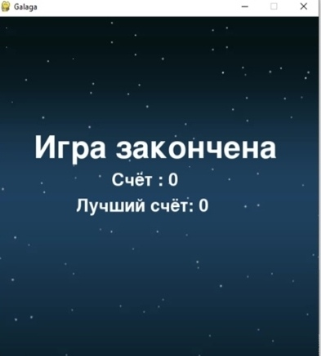
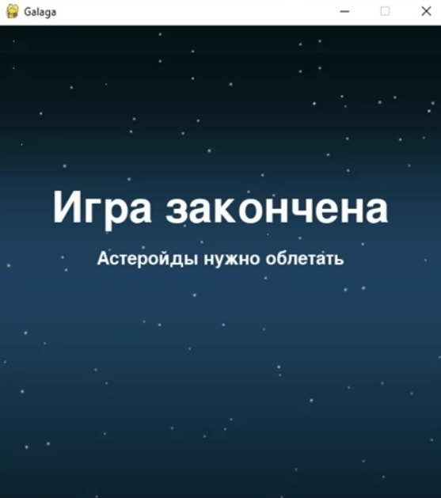
Выход
выход у обороны и выход у выживания

Slide 10
На первом скриншоте показан конец игры на обороне, втором конец игры выживания.
В обороне показано только ваши очки за этот бой и рекордные очки(если вы побили рекорд то эти значения будут равны)
В выживании нету счёта очков.
Вам напишут мотивационную фразу или подсказку.

Slide 11
Следует отметить
Код был отформатирован в едином стиле, с соблюдением PEP8
Под игру был разработан уникальный сюжет
Выполнены все задачи, поставленные в задании проекта
Программа на данном этапе полностью готова, закончена и работоспособна
Сама игра интересная, красиво сделана, в неё приятно играть как в одиночку, так и с друзьями

Slide 12
Возможно добавить
Музыкальное сопровождение (выстрелы, музыка на фоне, победа, поражение, нагнетание музыки при последней жизни и т.д.)
Новые режимы и под них новый сюжет
Можно изменять модели кораблей и улучшать погружение в игру
Возможно добавить изменение боевых характеристик корабля со временем игры (лучшее оружие, другие стили стрельбы)

